Slide 1
Siqilgan sterjenlar ustivorligi

Slide 2
REJA:
Ustivorlik. Muvozanatning ustivor va noustivor shakllari haqida tushuncha.
Kritik kuch. Siqilgan sterjenlarning ustivorligi. Eyler formulasi va undan foydalanish chegarasi. Kritik kuchlanish. Egiluvchanlik.

Slide 3
Har xil tuzilmalar buzilish sabablarini kuzatish shuni ko’rsatadiki tashqi kuchlar ta’sirida tuzilma xavfsiz ishlashi uchun, uning elementlari mustaxkam bo’lishi bilan birga, ularni muvozanat holatida turib ishlashini ham tahminlash kerak bo’ladi.Biz mustahkamlikka hisoblaganimizda har qanday sistema deformatsiya holatida muvozanat holatida bo’ladi deb qabul qilgan edik. Amalda tashqi kuch bilan ichki kuchlar muvozanatda bo’lmasligi ham mumkin.

Slide 4
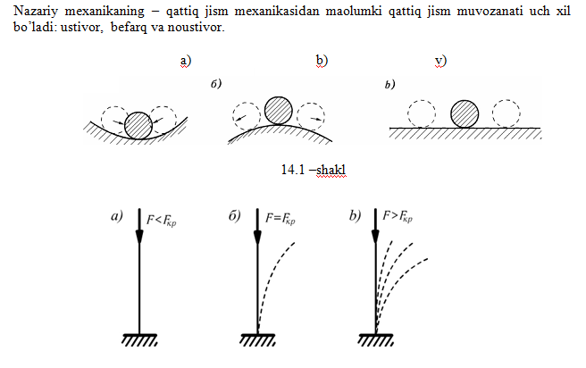

Slide 5
Masalan botiq sirtida yotgan sharning muvozanati ustivor bo’ladi. Agar shar bir oz qo’zg’atilsa, u yana o’zining avvalgi holatiga qaytib keladi. (1 –shakl, a)gorizontal tekislikda yotgan shar muvozanati befarq bo’ladi . chunki sharni tekislikning xar bir nuqtasiga qo’ysak ham shu joyda turib kola veradi. (1 –shakl, b). Qavariq sirt ustida turgan sharning muvozanati ustivor (turg’un) bo’lmaydi. (1 –shakl, v).
Bunga o’xshash misollarni biz deformatsiyalanuvchi elastik sistemalar misolida ham keltirishimiz mumkin. Deformatsiya tashqi kuch miqdoriga bog’liq, shuning uchun elastik sistemalar ustivorligi unga bog’liq bo’ladi.
Yuqoridagi ingichka elastik sterjen ko’ndalang kesimi og’irlik markaziga qo’yilgan siquvchi bo’ylama kuch ta’sirida bo’lsin deylik.

Slide 6
R<R_{kr} bo’lganda sterjenni ko’ndalang kuch ta’sirida uni muvozanat holatidan ozgina og’dirib qo’yib yuborsak u avvalgi to’g’ri chiziq muvozanat holatiga qaytib keladi, u bu holda ustivor holatida bo’ladi.
Siquvchi kuchni asta sekin orttirib borsak bu qaytib kelish muddati sekinlasha boshlaydi. Agar R=R_{kr} holatga yetkazsak sterjen egri shaklda bo’ladi lekin, avvalgi to’g’ri chiziq vaziyatga qaytmaydi, lekin u muvozanat holatida bo’ladi. Agar uni to’g’irlab qo’ysak u bu holatda ham muvozanatda bo’ladi. Bu holat befarq muvozanat holatga to’g’ri keladi.R>R_{kr} sterjen butunlay egilib ustivorligini yo’qotadi.

Slide 7
11.2Kritik kuch. Siqilgan sterjenlarning ustivorligi.
Ustivor holatdan noustivor holatiga o’tishdagi chegara holati, befarq muvozanat holatiga to’g’ri kelib sterjenning ham to’g’ri chiziqli, ham egri chiziqli holati muvozanatda bo’ladi -shu holatga to’g’ri keluvchi tashqi kuchni – kritik kuch deyiladi yoki, sterjenni avvalgi muvozanat holatini yo’qotish paytidagi tashqi kuch – R_{kr} kritik kuch deyiladi.
SHunga o’xshash misollarni tuzilmalarning boshqa xilidagi elementlarida ham keltirilishimiz mumkin.

Slide 8
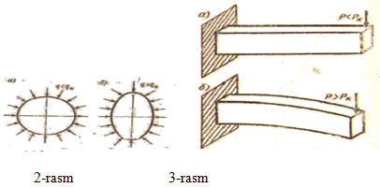
Misol: Radial kuchlar ta’siridagi qobiqlar yoki halqasimon tuzilmada q=q_{kr} bo’lganda halqa siqilish bilan birga egilishga ham qarshilik ko’rsatishga majbur bo’ladi. (2-rasm)

Slide 9
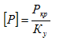
konsol kuch P< P_{K} bo’lganda tekis egilishga, P >P_{K} bo’lganda esa egilish bilan buralishga qarshilik ko’rsatadi va ustivorligini yo’qotadi.(3-rasm)
Bu misollardan shunday xulosa kelib chiqadi shunga o’xshash tuzilmalarni loyihalaganda albatta ularni mustahkamlikka hisoblash bilan birga ustivorligini ham tekshirish kerak ekan.
Demak biz tekshirgan sterjen xavfsiz ishlashi uchun sterjenga qo’yilgan siquvchi kuch Rk dan bir necha marotaba kichik bo’lishi kerak.
(1)
Ku – ustivorlik uchun ehtiyojlik koeffitsienti, Rkr – kritik kuch.

Slide 10
Muxandislik inshootlarini loyihalash san’ati rivojlanishi tarixida ularni ustivorlikka hisoblashda qo’yilgan xatolar ko’pgina xavf-xatarlarga olib kelmoqda.
Masalan, AQSHda Kvebekdan 14 km uzoqlikdagi SHimoliy Lavrentiya daryosiga 1907 yilda qurilayotgan ko’prik ish vaqtining tugashiga oz vaqt qolganda ag’darilib tushgan. Ko’prik konsol sistemali bo’lib bosh prolyoti 549 m ga teng, unda ishlayotgan barcha ishchi va texniklar halok bo’lgan va 9000 tonnali metall konstruktsiya butunlay ishdan chiqib, uning ko’pgina qismi suvga 40 m chuqurlikka g’arq bo’lgan. 1916 yili, ya’ni oradan 9 yil o’tib, yana shu joyda o’sha sxema bo’yicha yangi Kvebek ko’prigini qurish nihoyasiga yetkazilgan, ammo ikkinchi marta ham ko’prik halokatga uchragan, bu safar osma prolyoti suvga ag’darilib tushgan va cho’kib ketgan. Ikkala holda ham halokatga siqilgan yig’ma sterjenning ustivorlikka noto’g’ri hisoblanganligi sabab bo’lib, u vaqtlarda siqilgan sterjenlarni hisoblash nazariyasi mukammal ishlab chiqilmaganligidan loyihachilarning gunohini yengillashtiruvchi sabablardan biri edi.

Slide 11
Siqilgan sterjenlarni ustivorlikka mumkin qadar puxta hisoblash zarur va muhimligini ko’rsatuvchi saboq, 1891 yilda SHveytsariyaning Menxenshteyn qishlog’ida bo’lgan halokatli hodisasidir. 42 m uzunlikdagi 12 vagondan iborat bo’lgan passajir poezdi ko’prikdan o’tish vaqtida halokatga uchragan buning asosiy sababi fermaning siqilgan tirgovuchlaridan biri ustivorligini yo’qotganligi bo’lib, butun ko’prikning buzilishiga olib kelgan.
Demak, bo’ylama egilish xavfli ekan, shuning uchun uning hosil bo’lishiga yo’l qo’yib bo’lmaydi. Siqilgan sterjenlarning ko’ndalang kesim yuzalari o’lchamlarini mustahkamlik shartidan foydalanib hisoblamasdan, siquvchi kuchlanishning kritik kuchlanishdan kichik bo’lishi shartidan foydalanib hisoblash to’g’ridi

Slide 12
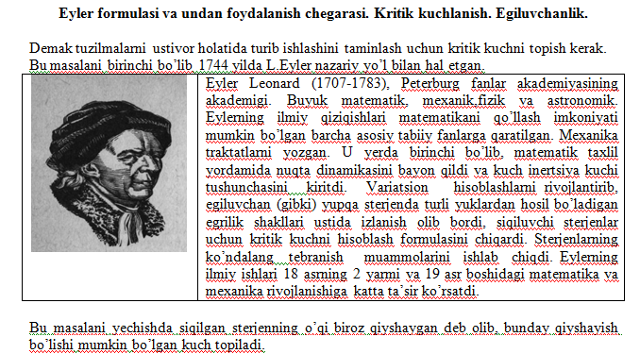

Slide 13
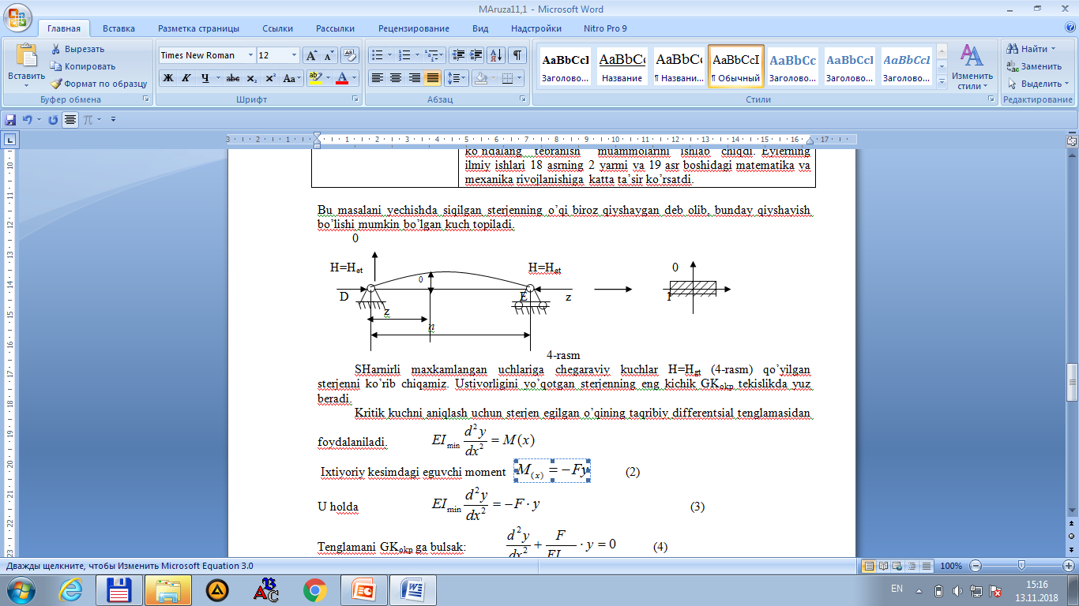

Slide 14
(2)
SHarnirli maxkamlangan uchlariga chegaraviy kuchlar H=H_{gt} (4-rasm) qo’yilgan sterjenni ko’rib chiqamiz. Ustivorligini yo’qotgan sterjenning eng kichik GK_{okp} tekislikda yuz beradi.
Kritik kuchni aniqlash uchun sterjen egilgan o’qining taqribiy differentsial tenglamasidan foydalaniladi.
(3)
Ixtiyoriy kesimdagi eguchi moment
U holda

Slide 15
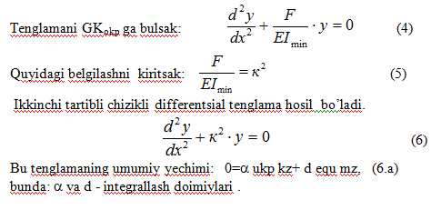

Slide 16
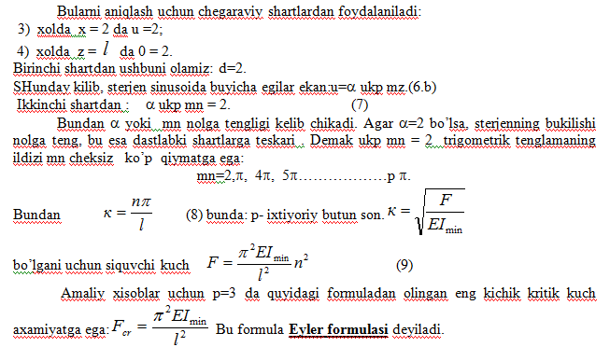

Slide 17
Kritik kuchlanish

Slide 18
Ko’pgina hollarda, inshoot va mashina qismlari uchun ishlatiladigan konstruktsiya elementlarining egiluvchanligi, yuqorida aniqlangan chegaradan kichik bo’lgan hollar uchrab turadi.
Bunday hollarda, kritik kuchlanish proportsionallik chegarasidan oshib ketganligi sababli, Guk qonuni o’z kuchini yo’qotadi, shuning uchun Eyler formulasidan foydalanib bo’lmaydi. Egiluvchanligi 100 40÷ oraliqda bo’lgan konstruktsiya elementlari amalda juda ko’p uchraydi. Bu chegarada kritik kuchlanishning qiymatini aniqlash uchun ko’p tajribalar o’tkazilgan bo’lib, ulardan eng muhim xulosalar chiqarishga erishgan tajribalardan birini rus olimi F . Yasinskiy o’tkazgandir
Umuman sterjen uchlari biz tekshirgan holdan boshqacha maxkamlangan bo’lsa, γ xollar uchun xam diferentsial tenglamani tuzib kritik kuch qiymatini topishimiz mumkin.

Slide 19
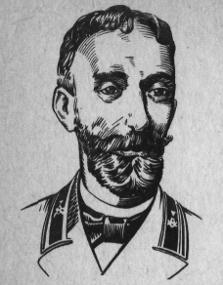
 | Yasinskiy Feliks Stanislavovich (1856-1899), professor. Sterjenli sistemalar va sterjenlar ustivorligi sohasida taniqli rus olimi. Bo’ylama egilishda differentsial tenglamalarning aniq yechimini ishlab chiqqan va sterjenlarning keltirilgan uzunligi tushunchasini kiritgan. SHuningdek metall prokat kesim yuzalarini optimallashtirish sohasidagi izlanishlar va fazoviy fermalar ham unga taaluqlidir

Slide 20
Kritik kuchni aniqlashda Eyler formulasidan foydalanish to’g’risida uzoq vaqt munozaralar davom etdi. Uning bosh sabablaridan biri Eyler formulasi sterjen elastik deformatsiyalar chegarasida, ya’ni Guk qonuni kuchga ega bo’lgan chegarada keltirib chiqarilgan edi. SHuning uchun ham Eyler formulasidan hamma vaqt ham foydalanib bo’lavermaydi. CHunki biz Eyler formulasini chiqarganda balka elastik chizig’i universal formulasidan foydalangan edik, u formula esa Guk qonuni asosida keltirib chiqarilgan shunga asosan undan kritik kuchlanish proportsionallik chegarasidan katta bo’lgan xollarda foydalanib bo’lmaydi.

Slide 21
CHunki Guk qonuni faqat σ_{pch} dagina to’g’ridir.Bu xulosa asosida σ_{kr}≤σ_{pch}. Eyler formulani qo’llash mumkin bo’lgan chegarani aniqlaymiz. Haqiqatan ham undagi kuchlanish σ_{pch} dan tashqaridagi chegaralardan agar sterjenli to’g’ri chiziqli holati ustivor bo’lsa elastik chizig’ differentsial tenglamasi Guk qonuni asosida keltirib chiqarilganidan undan foydalanib bo’lmaydi.

Slide 22
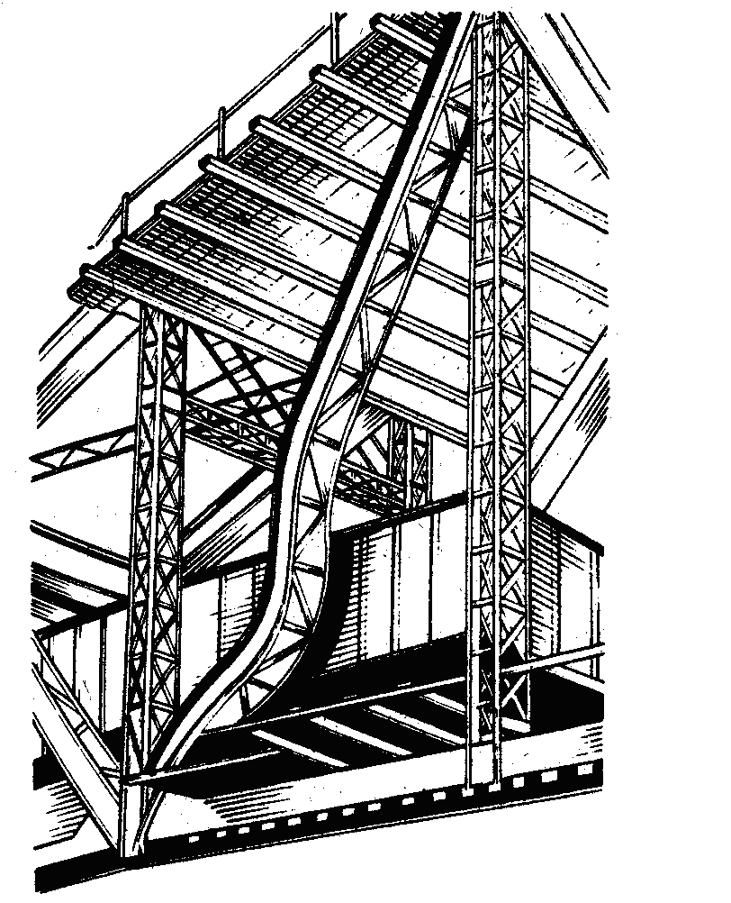
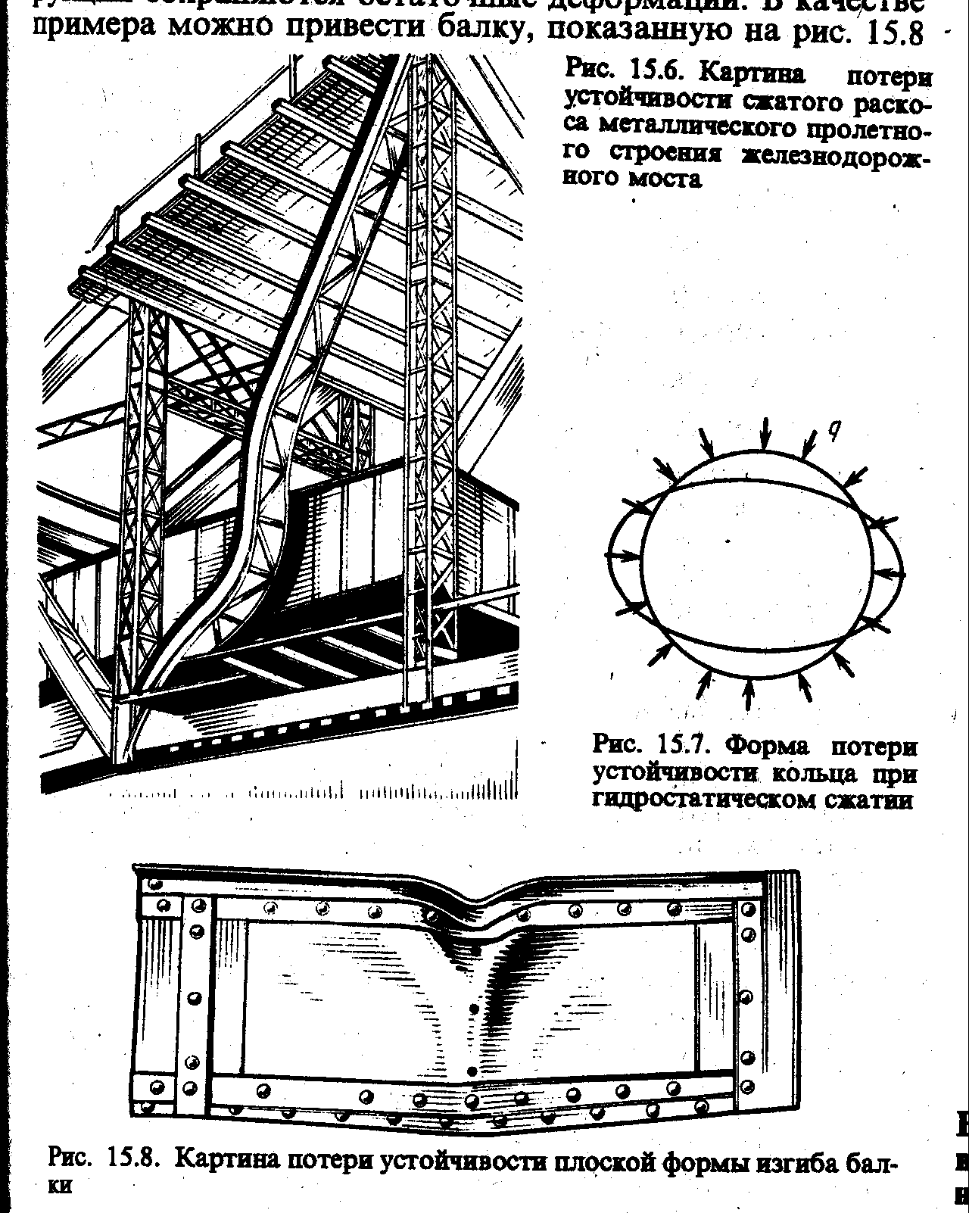
3 - shakl
To’sinni tekkis egilish shaklida ustivorligini yo’qolishi
йўқолиши кўриниши
2 - shakl
Temir yo’l metall ko’prigi fermasini markaziy siqilgan havoning ustivorligining yo’qoli-shini ko’rinishi

Slide 23
Nazariy masalani ya’ni σ_{pch} dan tashqarida ustuvorligini yo’qotuvchi sterjenlarni ustuvorligi to’g’risidagi masalani xal etish murakkab masaladir. SHuning uchun juda ko’p tajribalar natijalari asosida chiqarilgan Empirik formulalardan foydalaniladi.
Bunday bo’ylama egilgan sterjenlar ustidagi tajribalarni har xil materiallar ustida F.S. Yasinskiy o’tkazib sterjen egiluvchanligiga bog’liq kritik kuchlanishlar jadvalini tuzdi va buning asosida quyidagi σ_{pch} dan tashqaridagi ustuvorligini yo’qotuvchi sterjenlar uchun Empirik formulani taklif etdi

Slide 24
Kalta sterjeng’ markaziy siqilish ta’sirida bo’lganda, uning mustahkamligi faqat sterjenning kesim yuzasining miqdoriga bog’liq bo’ladi.
Uzun sterjenlar siqilganda ular bo’ylama egilishga qarshilik ko’rsatadi, bunday kuchlanish xolati uning egiluvchanligi, demak ko’ndalang kesimining minimal inertsiya radiusi muxim ahamiyatga ega bo’ladi.

Slide 25
Bunday kesimlarga material asosiy qismi kesim og’irligi markazidan eng uzoq masofada joylashgan shakllar kiradi. Bundan tashqari shunday shakllar qulay buladiki, bu ustunlar teng ustivor bo’lishi kerak, buning uchun shaklning ikkala bosh inertsiya radiusi teng bo’ladi. SHundagina u hamma yo’nalishdagi bo’ylama egilishga bir hil qarshilik ko’rsatadi. J_{x} = J_{y} – shart bajarilishi kerak.
Bu shartlarni bajaradigan shakl – halqa shakldir, shuning uchun ham ko’p xollarda siqilgan ustunlar trubalardan loihalanadi.
Ularni yana ham baqquvvat qilish maqsadida maolum oraliqda diafragmmalar qo’iladi (bikrlik qabirg’alari).

